Slide 1
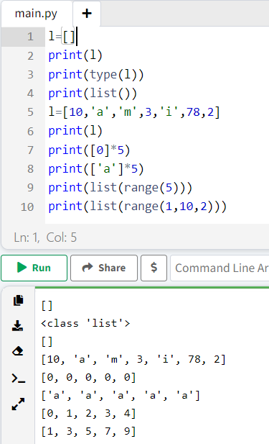
Les listes en python
Définition d'une liste
Une liste est une collection ordonnée et modifiable d’éléments éventuellement hétérogènes.
Exemples:
a=['jan','fev','mars','avril','Mai’]
b=[10,'a','m’,3,’i’,78,2]
Création d’une liste
Notes:
l=[]
print(l)
print(type(l))
print(list())
l=[10,'a','m',3,'i',78,2]
print(l)
print([0]*5)
print(['a']*5)
print(list(range(5)))
print(list(range(1,10,2)))

Slide 2
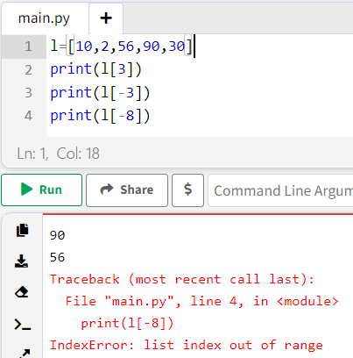
Les listes en python
Accès aux éléments d’une liste
Pour accéder aux éléments d'une liste, on utilise les mêmes méthodes (index, découpage en tranches) que pour accéder aux caractères d'une chaîne.
Exemples :
Liste
Éléments | 10 | 2 | 56 | 90 | 30
index | 0 | 1 | 2 | 3 | 4
index | -5 | -4 | -3 | -2 | -1

Slide 3
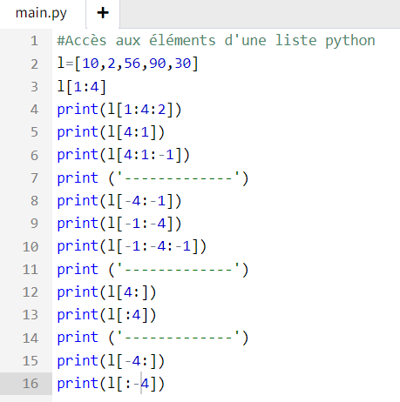
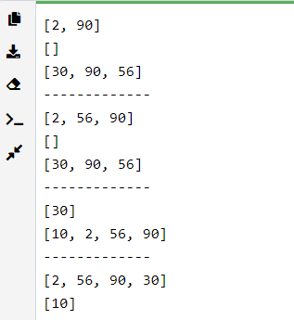
Les listes en python
Accès aux éléments de la liste
Exemples:

Slide 4
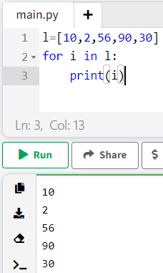
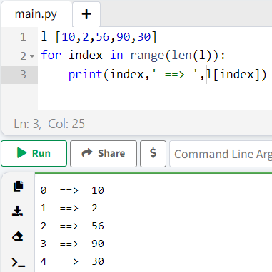
Les listes en python
Parcours d'une liste à l'aide de for, range() et len()
Exemples:

Slide 5
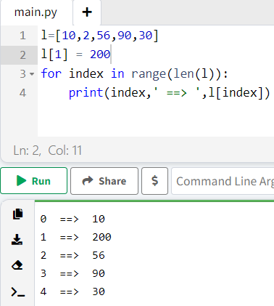
Les listes en python
Les listes sont modifiables
Les listes sont des séquences modifiables. Cela nous permettra de construire plus tard des listes de grande taille, morceau par morceau, d'une manière dynamique.
Exemples:

Slide 6
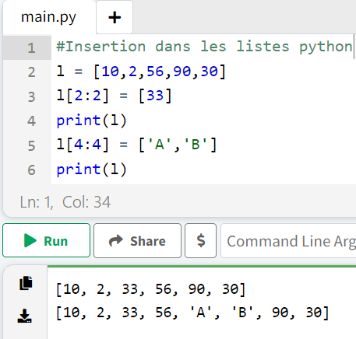
Les listes en python
Techniques de slicing avancé pour modifier une liste
Vous pouvez utiliser le « découpage en tranches » (slicing) pour ajouter ou supprimer des éléments dans une liste à l'aide du seul opérateur [ ].
Syntaxe:
Liste[ Initial : End : IndexJump ]
a- Insertion d'un ou plusieurs éléments n'importe où dans une liste
Exemples:
Liste
Éléments | 10 | 2 | 56 | 90 | 30
index | 0 | 1 | 2 | 3 | 4
index | -5 | -4 | -3 | -2 | -1

Slide 7
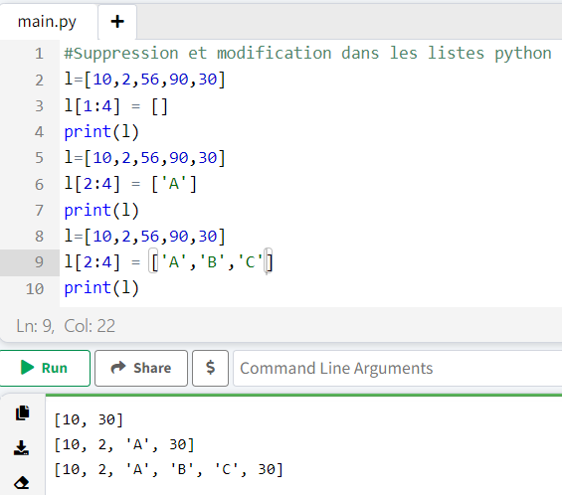
Les listes en python
Techniques de slicing avancé pour modifier une liste
b- Suppression/remplacement d'éléments
Exemples:

Slide 8
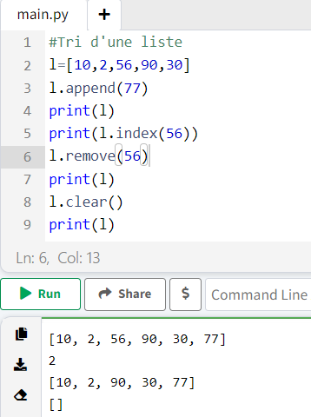
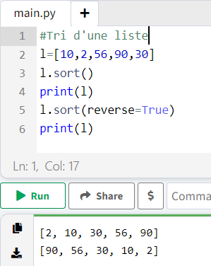
Les listes en python
Les listes sont des objets
Sous Python, les listes sont des objets pour les quels on peut appliquer un certain nombre de méthodes (fonctions).
Exemples:

Slide 9
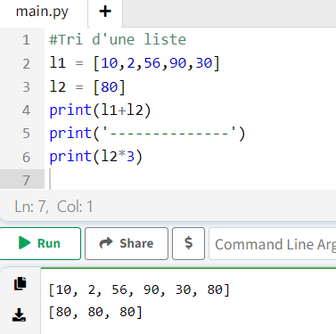
Les listes en python
Opérations sur les listes
Concaténation : +
Multiplication : *
Exemples:

Slide 10
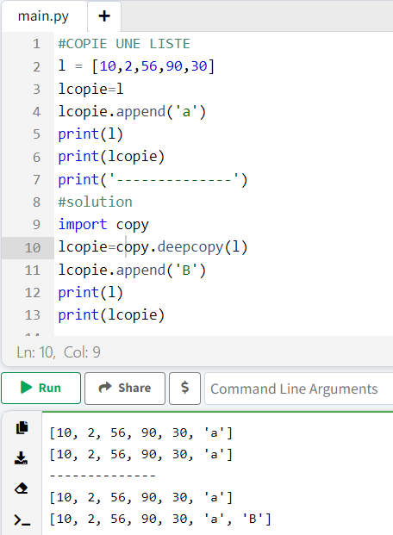
Les listes en python
Opérations sur les listes
Copie d'une liste
Exemples:

Slide 11
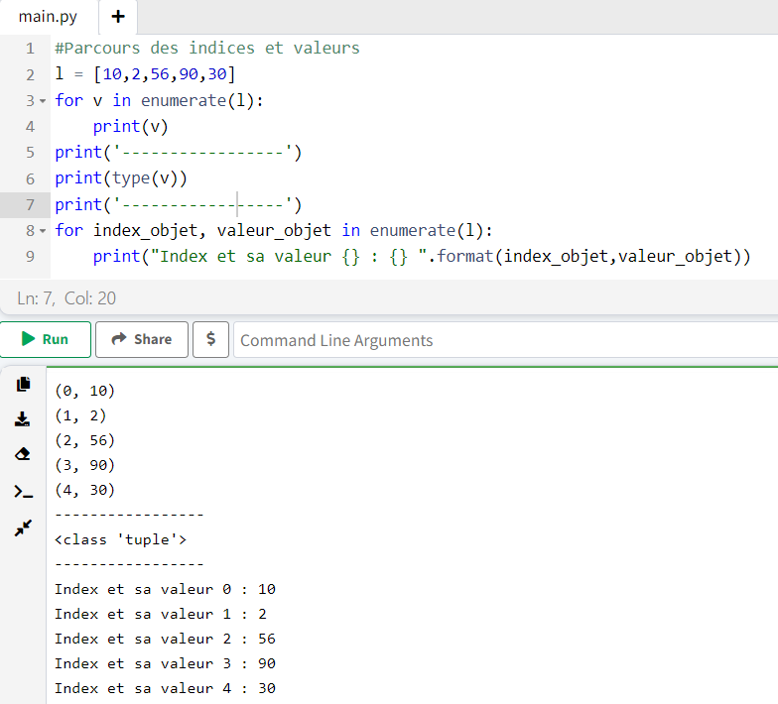
Les listes en python
Parcours des indices et valeurs
for objet in enumerate(liste):
print(objet)
Exemples:

Slide 12
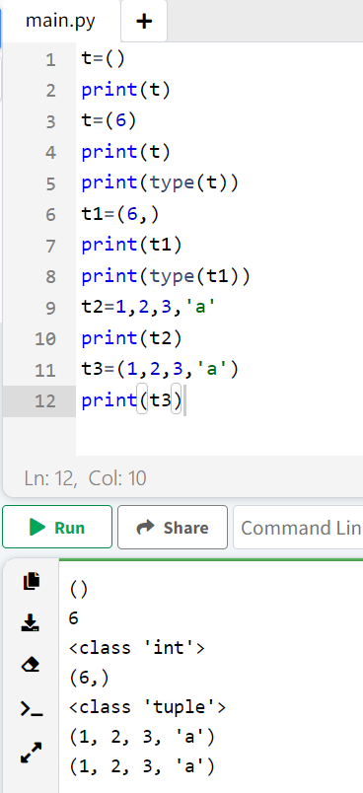
Les tuples en python
Définition
Un tuple est un type de données composite, qui est assez semblable a une liste mais qui n’est pas modifiable.
Exemples :
t1=(1,3,5,7,9)
t2=(10,20,30,'A','B','C','DD',True,5.2356,False)
Création des tuples

Slide 13
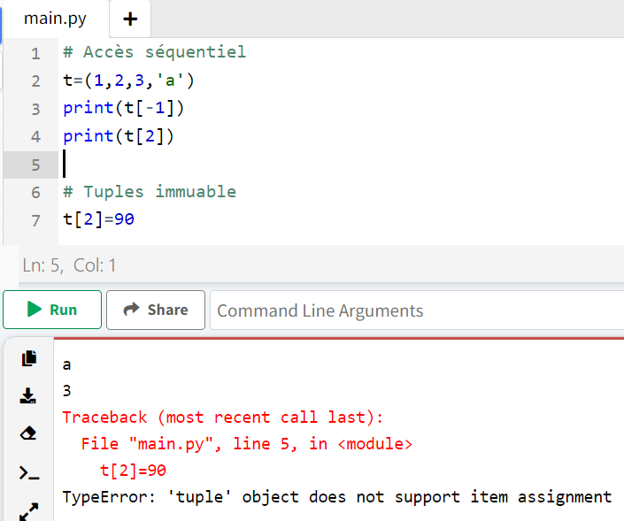
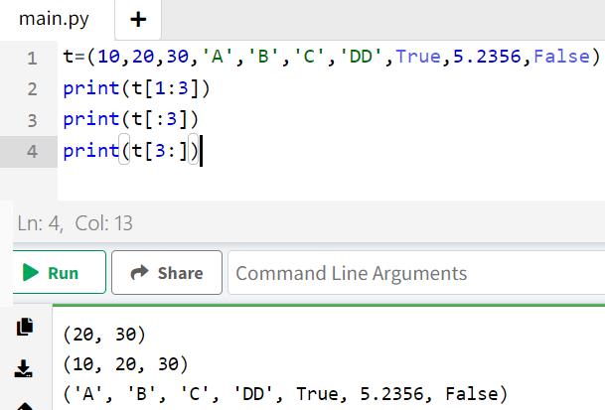
Les tuples en python
Accès aux éléments d’un tuple :
Tuples immuable

Slide 14
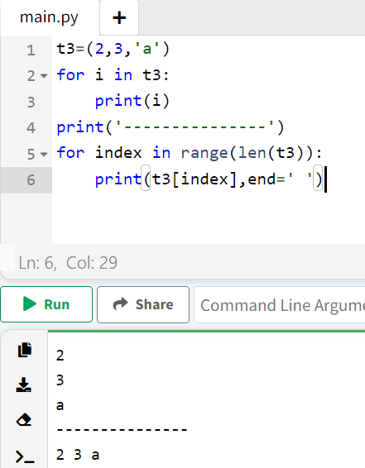
Les tuples en python
Parcours d'un tuple à l'aide de for, range() et len()
Exemples :

Slide 15
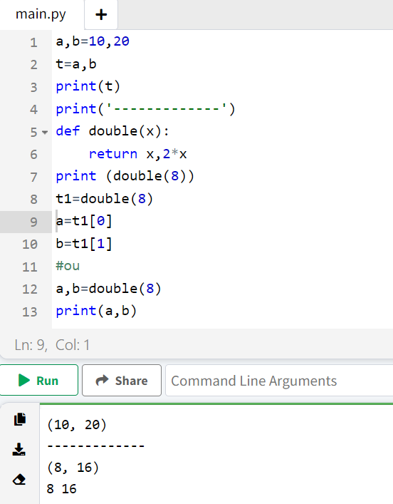
Les tuples en python
Utilisation des tuples :
Affectation parallèle
Utilisation de tuples pour retourner plusieurs valeurs depuis une fonction.
Utilisation de tuples comme clés de dictionnaire
…
Exemples:

Slide 16
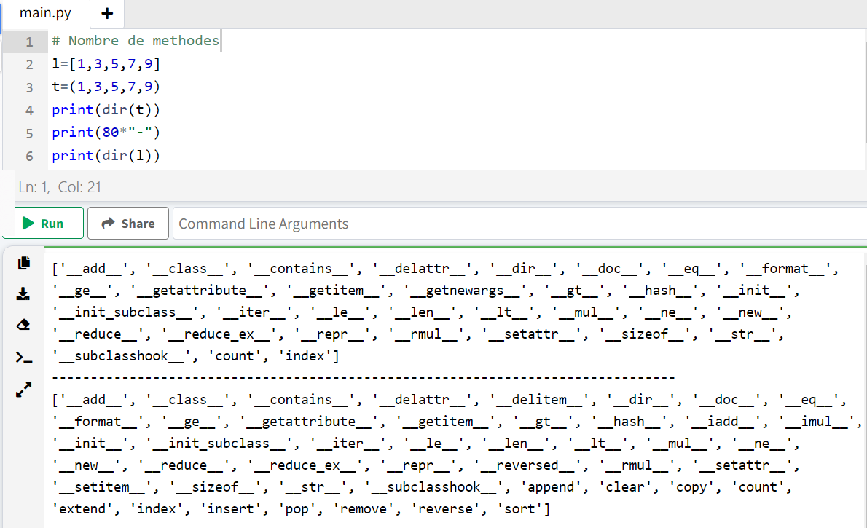
Les tuples en python
Différences entre les listes et les tuples :

Slide 17
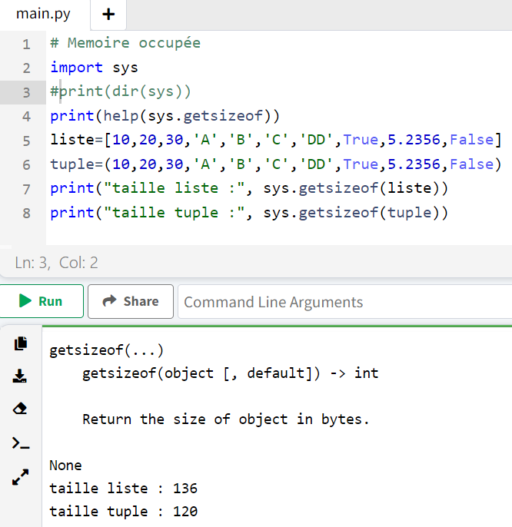
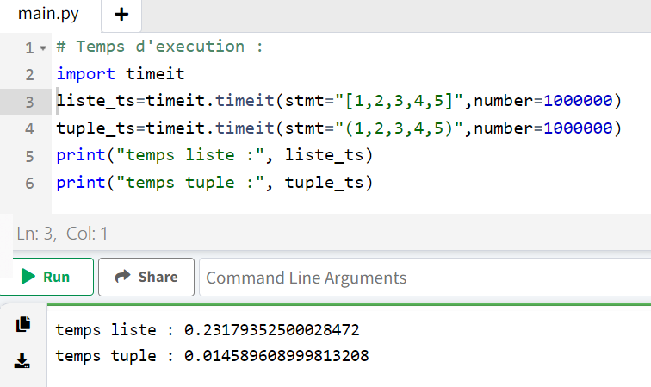
Les tuples en python
Différences entre les listes et les tuples :

Slide 18
Les dictionnaires en python
Définition
Les dictionnaires constituent un autre type de données composite, qui contiennent des éléments non-ordonnés et qui sont indexés par des clés.
Ils sont modifiable comme les listes.
Comme dans une liste, les éléments d’un dictionnaire sont : les valeurs numériques, les chaines, les listes, les tuples, les dictionnaires, les fonctions, les classes ou les instances
Exemples :
d1={"id":10, "nom":"Ali"}
d2 = {
"Marque": "Mercedes",
"modele": "Classe 1",
"Annee": 2024
}

Slide 19
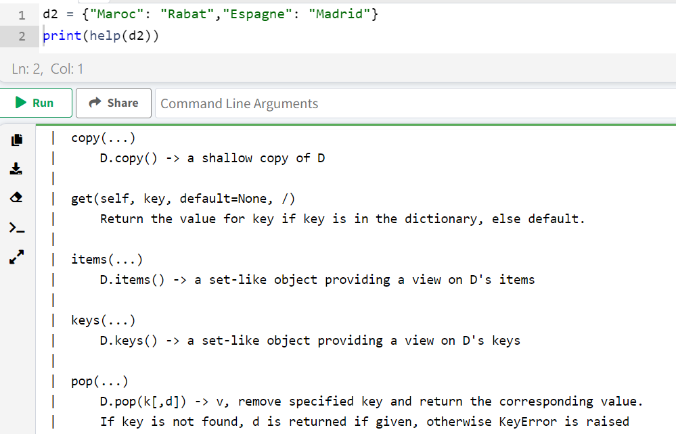
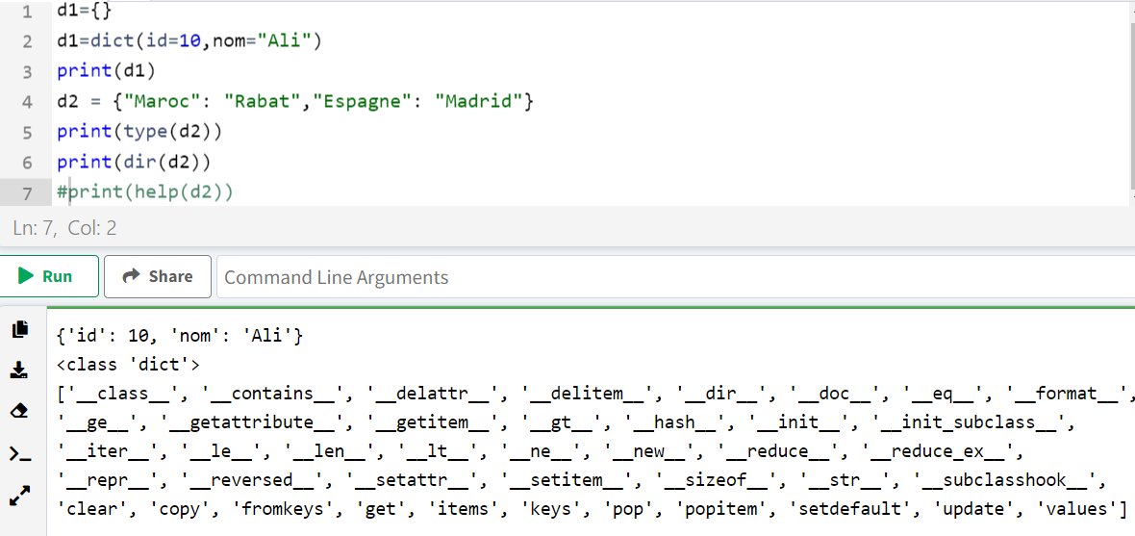
Les dictionnaires en python
Création des dictionnaires

Slide 20
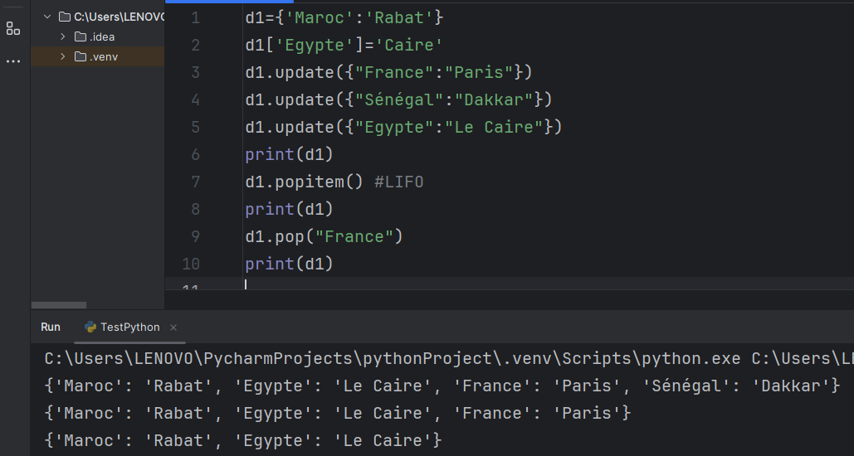
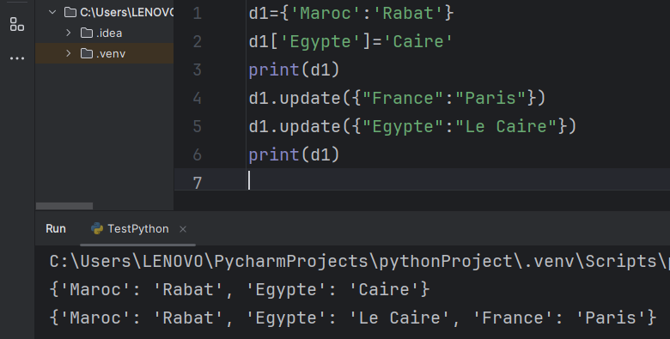
Les dictionnaires en python
Ajout, modification et suppression des éléments dans un dictionnaire

Slide 21
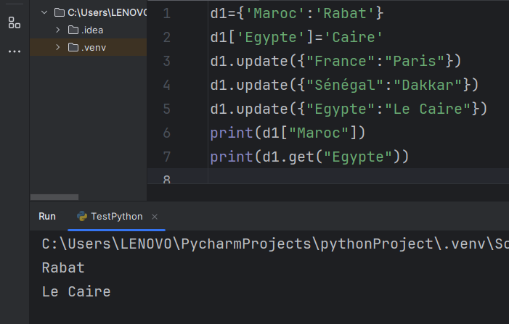
Les dictionnaires en python
Accès aux éléments d’un dictionnaire

Slide 22
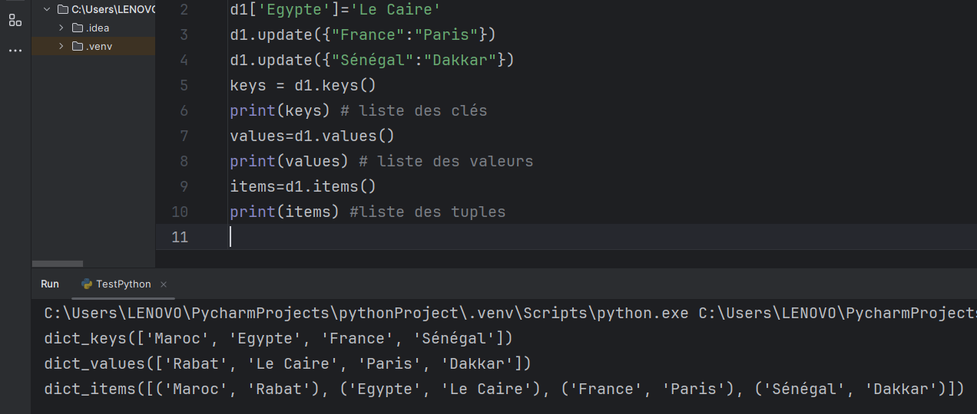
Les dictionnaires en python
Parcours des éléments d’un dictionnaire

Slide 23
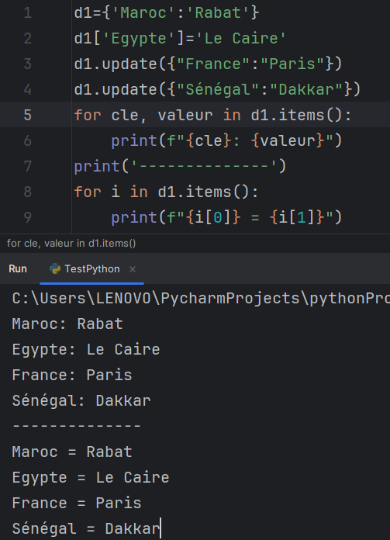
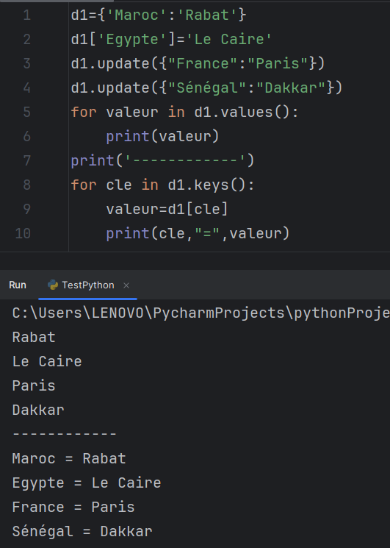
Les dictionnaires en python
Parcours des éléments d’un dictionnaire

Slide 24
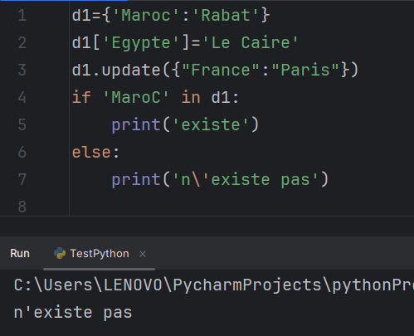
Les dictionnaires en python
Test d’appartenance :

Slide 25
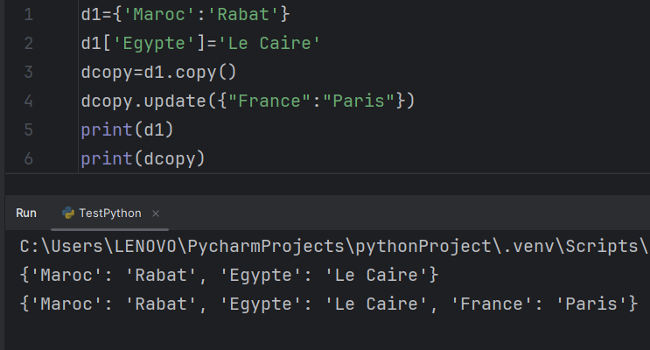
Les dictionnaires en python
Copie d’un dictionnaire

Slide 26
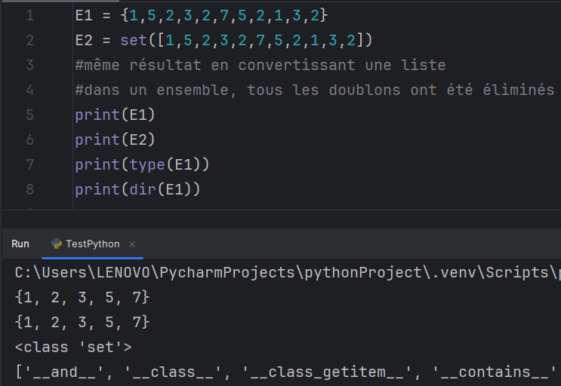
Les sets en python
Ensembles (SETS)
Les objets de type « ensemble » (set dans le langage Python) sont des structures de données qui modélisent la notion mathématique d’ensemble.
Les éléments d’un objet de type ensemble ne sont pas ordonnés (on ne peut pas y accéder par un indice : on peut juste savoir si une valeur est ou n’est pas élément de l’ensemble).
On forme un ensemble par la séquence de ses éléments (valeurs), encadrée par { et }, ou en utilisant le constructeur set

Slide 27
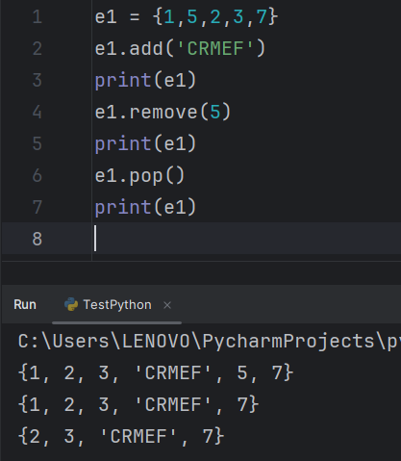
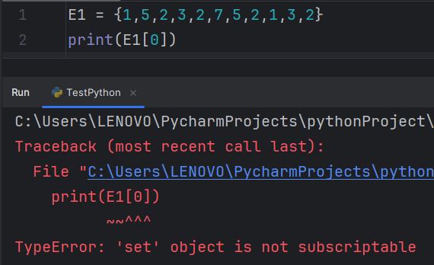
Les sets en python
Ajout, modification et suppression dans les sets

Slide 28
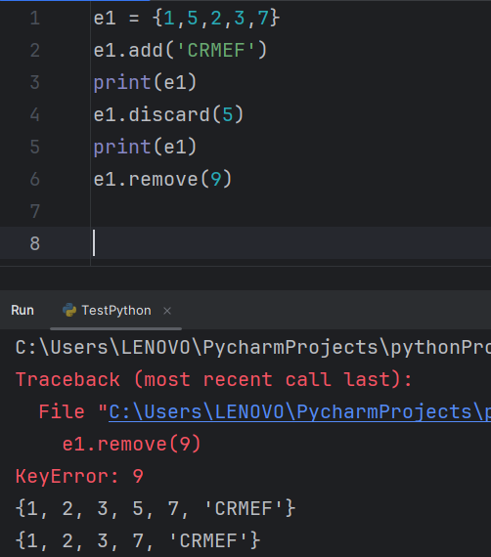
Les sets en python
Ajout, modification et suppression dans les sets

Slide 29
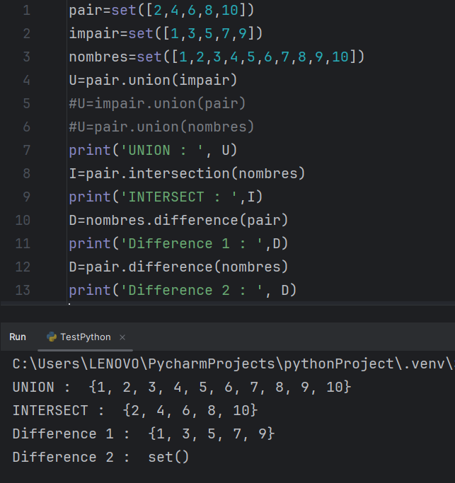
Les sets en python
Opérateurs mathématiques

Slide 30
Comparaison entre les structures de données
LISTES
Modifiable
Structure de données très utilisée
Demande plus de mémoire que les tuples
Séquence
Tri
TUPLES
Immuable
Utile pour les données fixes
Plus rapide que les listes
Séquence
DICTIONNAIRES
Paires clé/valeur
Tableaux associatifs
Ne sont pas ordonnés
ENSEMBLES (SETS)
Stocke des éléments non dupliqués
Op ensemblistes Math
Ne sont pas ordonnés

